Slide 1


5 - 3
العددان 16 ، 17
أ.أحـمـد الأحـمـدي @ahmad9963

Slide 2
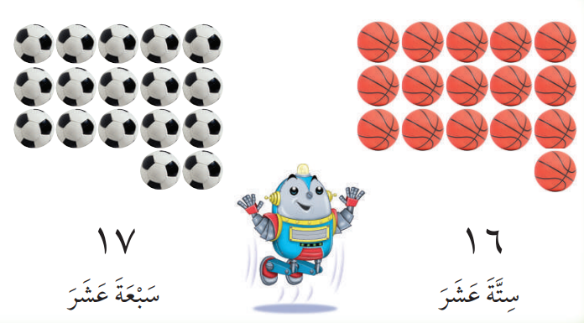
فكرة الدرس
أسمي العددين
16 ، 17
وأميزهما، وأعدهما ،وأكتبهما
باستعمال أشياء ملموسة ورسوم توضيحية
المفردات
ستة عشر
سبعة عشر
أ.أحـمـد الأحـمـدي @ahmad9963

Slide 3
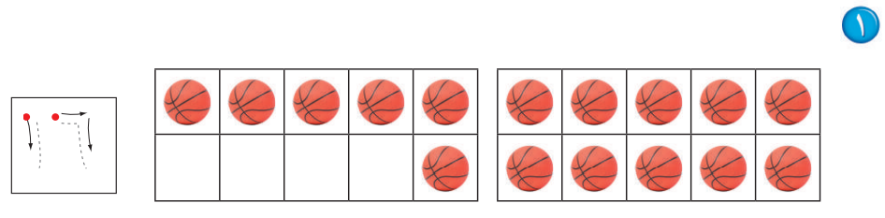
أ.أحـمـد الأحـمـدي @ahmad9963

Slide 4
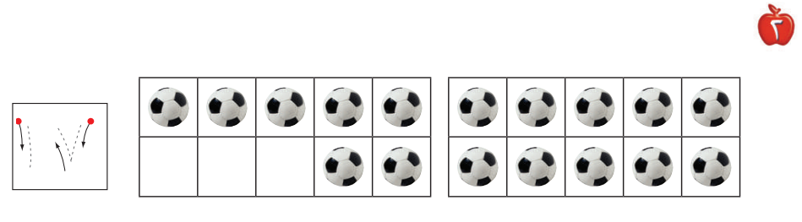
أ.أحـمـد الأحـمـدي @ahmad9963

Slide 5

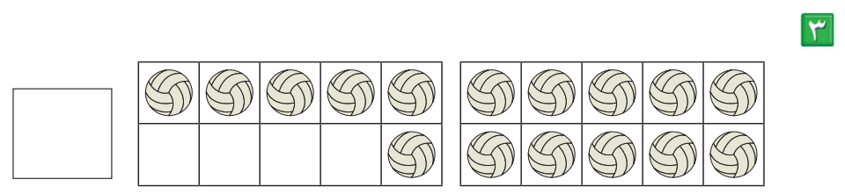
أ.أحـمـد الأحـمـدي @ahmad9963

Slide 6
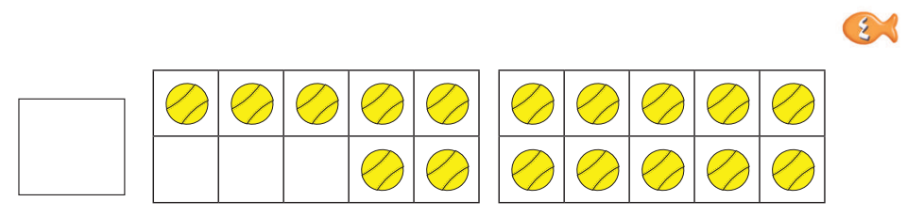
أ.أحـمـد الأحـمـدي @ahmad9963

Slide 7

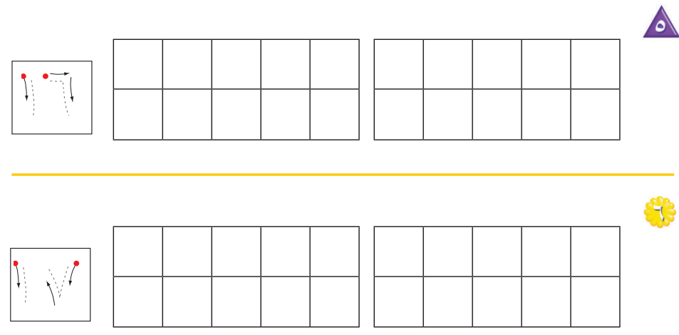
أ.أحـمـد الأحـمـدي @ahmad9963

